Slide 1
Aula 4- Orientação a Objeto
Fundamentos do Desenvolvimento Objective C para Apple iOS

Slide 2
Orientação a Objeto - O que é?
Desenvolvida para facilitar a construção dos algoritmos através dos comportamentos utilizados no nosso dia-a-dia.
Representar através de um objeto quase todas coisas do nosso cotidiano
Representar nosso entendimento e construção dos algoritmos ficam mais próximos do que estamos acostumados à realizar.

Slide 3
Orientação a Objeto - O que é?
Existem dois conceitos distintos
OBJETO
CLASSE

Slide 4
Orientação a Objeto - O que é?
É a ideia do que seria do que seria um objeto
Descrição e estrutura já existente
A classe serve para representar o comportamento, os atributos e as ações de um determinado objeto.

Slide 5
Orientação a Objeto - OBJETO
Algo que existe
Segue a estrutura definida de uma classe

Slide 6
Orientação a Objeto - OBJETO
O que é?
O que faz?
Como ele está agora?

Slide 7
Orientação a Objeto - OBJETO
Características
Comportamento
Estado

Slide 8
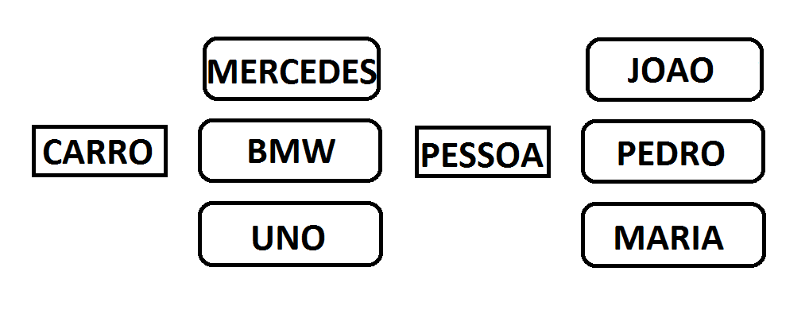
Orientação a Objeto – Objetos e Classes

Slide 9
Orientação a Objeto
O programador é o responsável por definir o comportamento dos objetos e explicar como eles deverão interagir entre si.
Esta interação entre os objetos é realizada através do envio e recebimento de mensagens.
O programador deve especificar qual o comportamento que o objeto deve ter a partir de uma determinada mensagem.

Slide 10
Orientação a Objeto
Um exemplo seria a criação de um objeto chamado “Cliente”.
“Cliente” poderia receber e enviar mensagens para outros objetos “Cliente”
Cada “Cliente” teria um comportamento específico dependendo da mensagem enviada ou recebida por eles.

Slide 11
Orientação a Objeto
Em orientação a objeto primeiro sempre é necessário classificar o objeto para depois criá-lo e manipulá-lo.
Por isso, na maioria das linguagens orientadas a objeto existe a palavra reservada class

Slide 12
Orientação a Objeto - Classes
Nome da classe inicia com uma letra maiúscula
Padrão de nomenclatura adotado mundialmente
Cliente, Produto, ContaCorrente, NotaFiscal e etc...
Por padrão cada classe é salva em um arquivo com o mesmo nome da classe

Slide 13
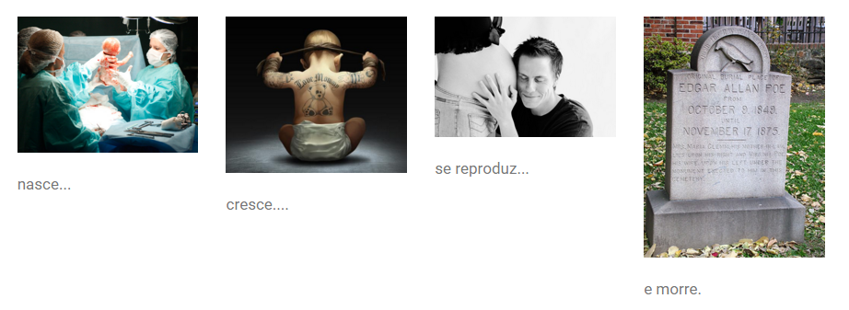
Orientação a Objeto - Classes
Em Biologia por exemplo, definimos uma classe chamada "Ser Vivo". Todo "Ser Vivo" possui as seguintes características:

Slide 14
Orientação a Objeto - Classes
Podemos notar que uma classe define características e comportamentos mas não representa um objeto específico.
Note que as classes acima não representam algo com vida, ou seja, são apenas definições de características e comportamentos.

Slide 15
Orientação a Objeto - Atributos
O atributos são variáveis que estarão definidas e disponíveis em cada objeto (instância) desta classe.
Por exemplo é possível declarar uma variável na classe Homem chamada "nome" do tipo literal.
Todo objeto (instância) que for Homem terá um "nome" e assim como toda variável, pode conter qualquer valor.
Por exemplo, podemos ter objetos do tipo Homem com nome Joao, Pedro, Raquel, Tomás…

Slide 16
Orientação a Objeto - Atributos
Os atributos de uma classe definem apenas as variáveis de um determinado objeto mas não definem seus valores
Ou seja, uma classe Homem pode ter uma variável chamada Nome que é do tipo literal mas não especificamos exatamente se será Tomás ou Pedro.
Estes são valores que poderão ser atribuídos às variáveis dos objetos.

Slide 17
Orientação a Objeto - Atributos
Exemplo classe Homem extende Mamifero literal nome fim classe inicio Homem homem1 = novo Homem() homem1.nome = "João“ fim

Slide 18
Orientação a Objeto – Métodos
Os métodos representam as ações que uma determinada classe possui
Através dos métodos, os comportamentos são definidos.
Quando um objeto (instância) desta classe receber uma mensagem de algum outro objeto contendo o nome de um método, à ação correspondente a este método será executada.

Slide 19
Orientação a Objeto – Métodos
Por exemplo, caso um objeto da classe Dono envie uma mensagem para um objeto do tipo Cachorro falando "sente", o cachorro irá interpretar esta mensagem e consequentemente irá executar todas as instruções que foram especificadas na classe Cachorro dentro do método sente.
Os métodos também podem ser vistos como a definição das sub-rotinas que um determinado objeto terá.

Slide 20
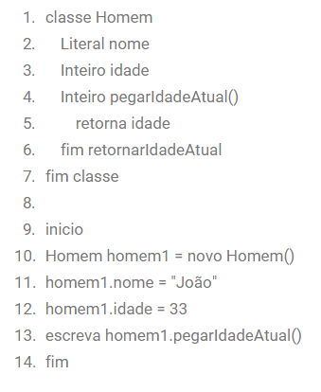
Orientação a Objeto – Métodos
Ou seja, os métodos podem definir um tipo de variável que será retornado após sua execução e definir os tipos dos valores que serão recebidos.

Slide 21
Orientação a Objeto – Parâmetros
Informações passadas a um método
Podem também ser chamados de argumentos
É possível passar informações para uma classe através de variáveis ou objetos
É possível passar diversas informações a um método, através de diferentes variáveis e de diferentes tipos

Slide 22
Orientação a Objeto – Classes
Os objetos (animais, serem humanos, pássaros, etc) possuem vida. Sua amiga chamada Camila é um objeto (uma instância) da classe Homem. Ela pode andar, correr, falar, comer...
A classe Cachorro, apesar de poder ser uma subclasse da classe Mamifero, também não tem vida, logo não pode latir ou fazer xixi no poste, mas ...

Slide 23
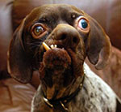
Orientação a Objeto – Herança
… o seu cachorro Rex, ou seja, um objeto (uma instância) da classe Cachorro pode latir e fazer xixi no poste. classe SerVivo fim classe classe Mamifero extende SerVivo fim classe classe Homem extende Mamifero fim classe

Slide 24
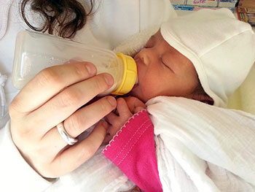
Orientação a Objeto – Herança
Subclasse Mamifero Uma subclasse do "Ser Vivo" é a classe Mamifero, onde todo Mamifero, além de herdar todas as características de um "Ser Vivo", possui algumas características específicas como ter glândulas mamárias.

Slide 25

Orientação a Objeto – Herança
Subclasse Homem Na sequência podemos ver a subclasse do Mamifero chamada Homem, onde a subclasse Homem, além de possuir todas as características de um Mamifero (e consequentemente, as do "Ser Vivo") possuem as características específicas do Homem.

